Slide 1
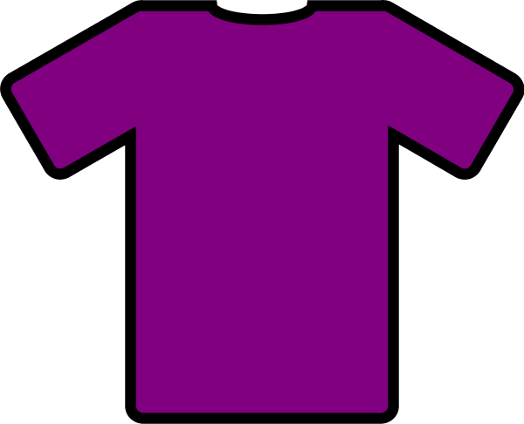
Colors are adjectives
J’aime le tee-shirt violet.
J’aime le violet.

Slide 2
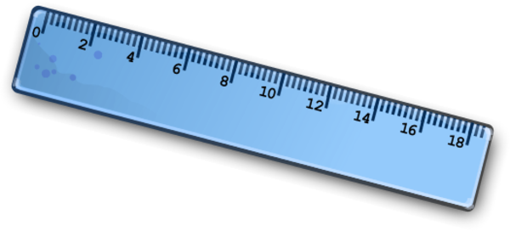
J’aime la règle bleue.
J’aime la bleue.

Slide 3
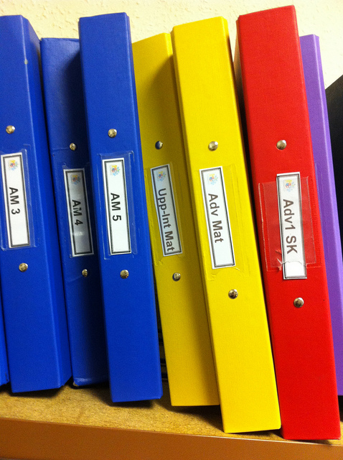
Je n’aime pas les classeurs jaunes.
Je n’aime pas les jaunes.

Slide 4
Answers for handout
Je préfère la calculatrice rouge.
Je préfère la rouge.
Tu préfères le classeur bleu.
Tu préfères le bleu.
Elle préfère les cahiers jaunes.
Elle préfère les jaunes.

Slide 5
Nous préférons le sac gris.
Nous préférons le gris.
Vous préférez les stylos noirs.
Vous préférez les noirs.
Ils préfèrent le papier vert.
Ils préfèrent le vert.

Slide 6
Le bleu
La blonde
Le sportif
Les verts
La petite
La grosse

Slide 7
Elle préfère le blanc.
Ils/Elles préfèrent les rouges.
Nous préférons la grise.
Je préfère les jolies/belles.
Vous préférez les intelligents.
Tu préfères la créative.

